Slide 1
Coleta e Extração
de Dados com Power BI
Formação Power BI Analyst
Juliana Mascarenhas
Tech Education Specialist DIO / Owner @Simplificandoredes e @SimplificandoProgramação
Mestre em modelagem computacional | Cientista de dados
@in/juliana-mascarenhas-ds/

Slide 2

Objetivo Geral
Identificar e ligar a uma origem de dados
Obter dados de uma base de dados de diferentes fontes
Obter dados do Azure Analysis Services
Selecionar um modo de armazenamento
Corrigir problemas de desempenho
Resolver erros de importação de dados

Slide 3

Etapa 1
Coletando de fontes distintas com Power BI
// Power BI Analyst

Slide 4









Contextualizando
DADO
Dados!

Slide 5
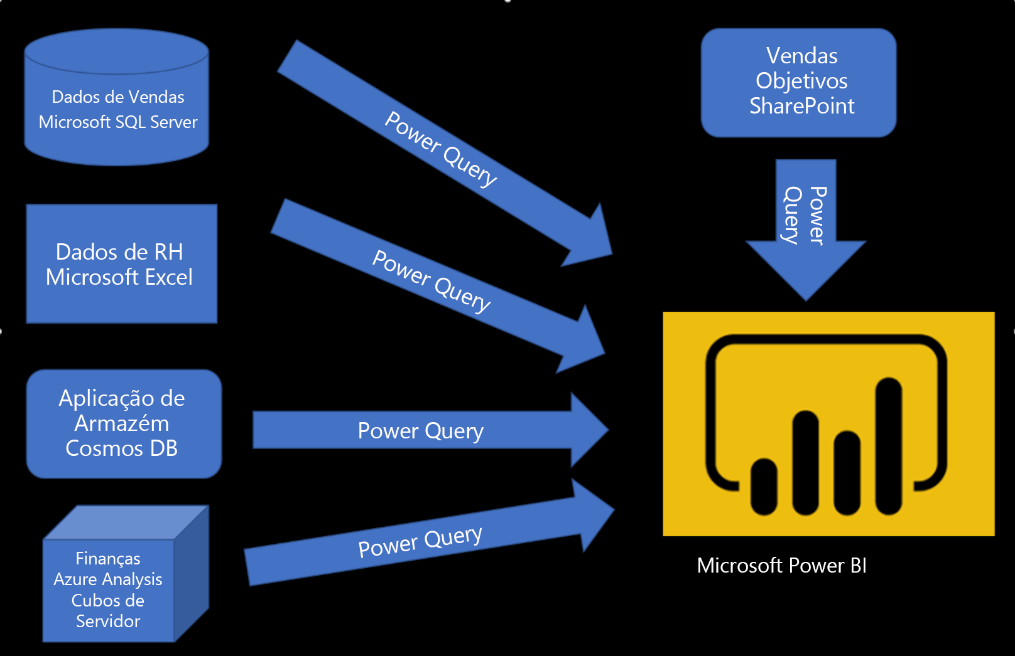
Realidade – Fontes Heterogêneas
Notes:
Indicador de performance
Progresso e quanto a empresa está nos trilhos
KPIs para cada Setor

Slide 6
Power Query
Organização dos Dados
Manipular dados
Remover erros
Combinar resultados

Slide 7
Fluxo de Dados no Power BI
Foco
Coleta
Transformação (Power Query)
Criação do Dashboard
Publicação do relatório
Inserção em um Dashboard

Slide 8

Power Query
Ficheiros
csv
txt
excel
Notes:
Indicador de performance
Progresso e quanto a empresa está nos trilhos
KPIs para cada Setor

Slide 9
Power Query
De onde vem?
Local
Onedrive (pessoal ou empresa)
Sharepoint
Banco de Dados
Sistemas, APIs, ….
Notes:
Indicador de performance
Progresso e quanto a empresa está nos trilhos
KPIs para cada Setor

Slide 10
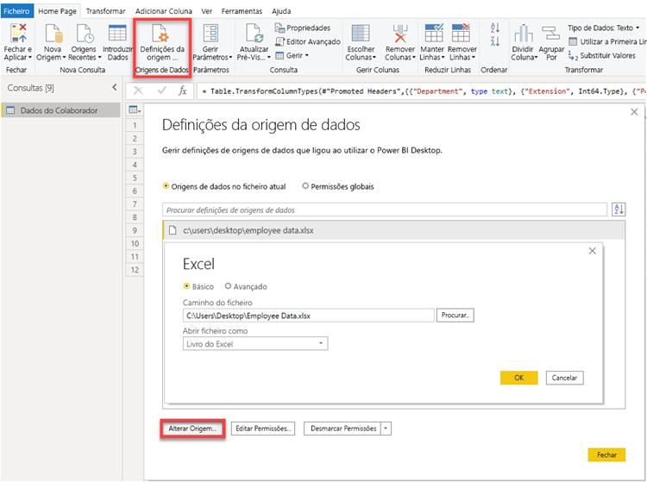
Dataset de origem
Mudança durante projeto
Atualização do local do datase
Notes:
Indicador de performance
Progresso e quanto a empresa está nos trilhos
KPIs para cada Setor

Slide 11
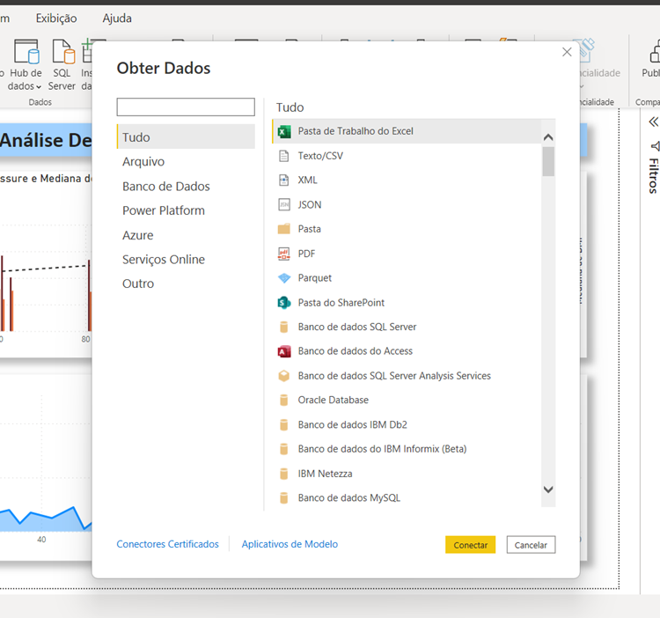
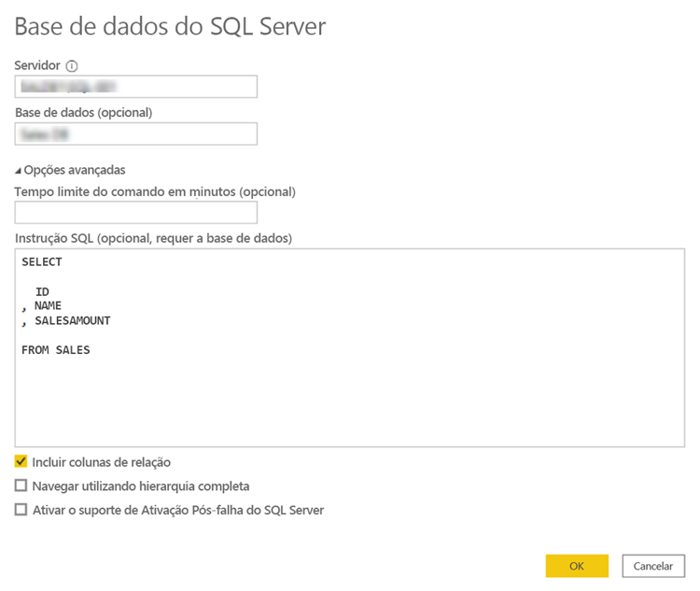
Dataset de origem
Notes:
Indicador de performance
Progresso e quanto a empresa está nos trilhos
KPIs para cada Setor

Slide 12
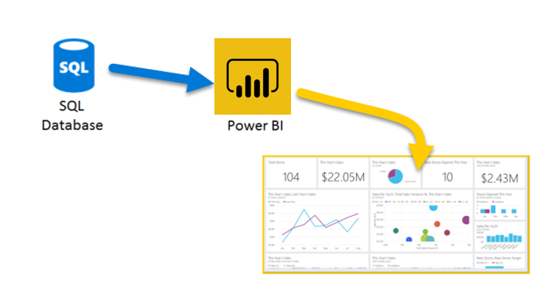
Dataset de origem
Notes:
Indicador de performance
Progresso e quanto a empresa está nos trilhos
KPIs para cada Setor

Slide 13
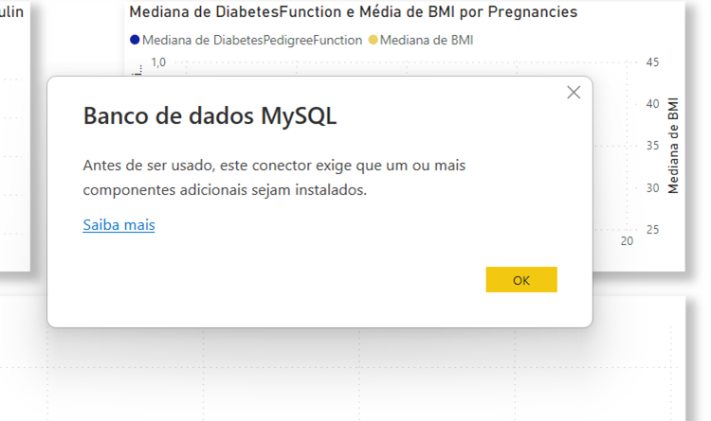
Dataset de origem
Notes:
Indicador de performance
Progresso e quanto a empresa está nos trilhos
KPIs para cada Setor

Slide 14
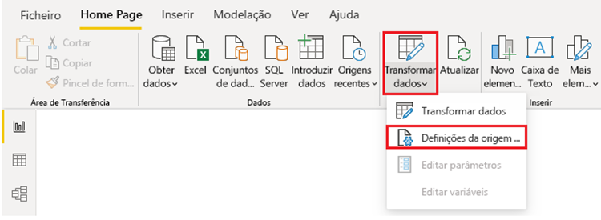
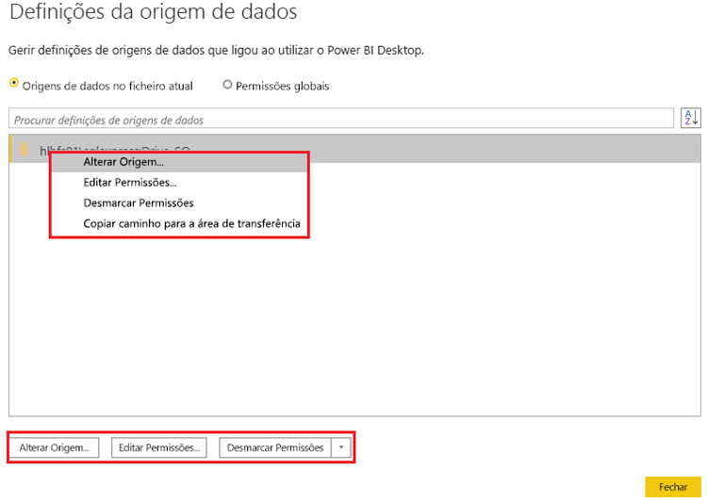
Alterar a origem
Notes:
Esta ação é muitas vezes necessária devido à política de segurança da organização. Por exemplo, quando a palavra-passe precisa de ser atualizada a cada 90 dias. Pode alterar a origem de dados, editar permissões ou limpar permissões.

Slide 15
Quando utilizar SQL?
Base de dados desde 2009
Seleção de dados da base
Carregamento parcial
Junção de tabelas
Relatório para verificar Metas de Vendas
Notes:
Indicador de performance
Progresso e quanto a empresa está nos trilhos
KPIs para cada Setor

Slide 16

Obs sobre SQL
Teste sua consulta
Utilize outro meio para teste
Vista no Power Query ?
Notes:
Indicador de performance
Progresso e quanto a empresa está nos trilhos
KPIs para cada Setor

Slide 17
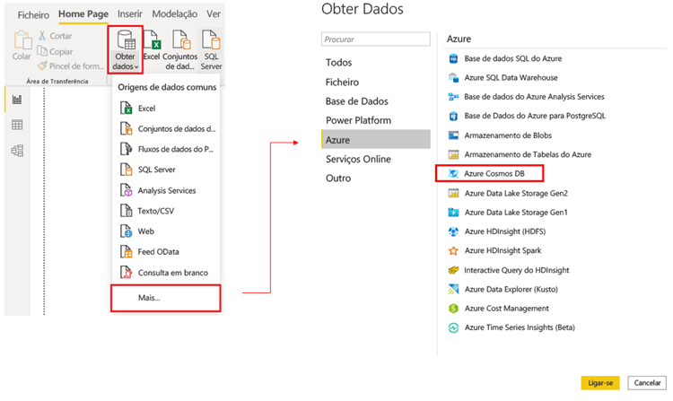
E base NoSQL?
Document model
JSON
SQL Flavor
Notes:
Apesar do power BI conseguir interpretar os dados em JSON e converter para tabular, é preciso normalizar os dados antes de gerar relatórios.
Os dados aparecem como registros e realizar a edição no powerbi.

Slide 18
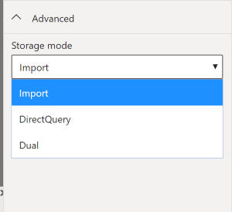
Armazenamento de dados
Como armazenar os dados?
Importar
DirectQuery
Composto
Facilidade x disponibilidade
Acesso aos dados
Tempo de carregamento
Permissão de acesso

Slide 19
Etapa 1
Lidando com Problemas de Desempenho no Power BI
// Power BI Analyst

Slide 20
Issues
Problemas?
O que podemos fazer?
Gargalo de acesso
Tempo de execução
Lentidão no carregamento
Erros de importação
Falhas do disco, server e outros

Slide 21
Dobragem de Consultas
Aumento de desempenho
Transformações controladas pela tool
Execução no servidor (SQL)
O que podemos fazer?

Slide 22
Dobragem de Consultas
O que podemos fazer?
"O motivo para a implementação deste processo é garantir que estas transformações possam acontecer no servidor de origem de dados original sem sobrecarregar os recursos de computação do Power BI."
Microsoft

Slide 23
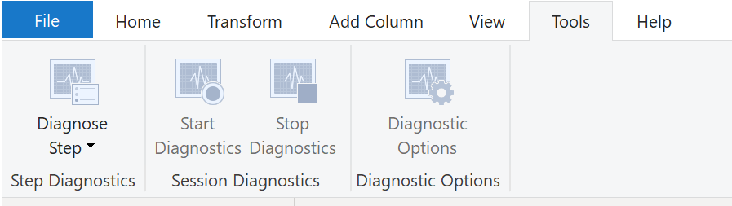
Dobragem de Consultas
O que podemos fazer?

Slide 24
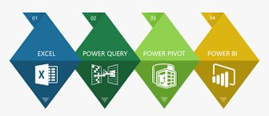
Dobragem de Consultas
Mais eficiência em atualizações de dados
Compatibilidade automática com modos de armazenamento

Slide 25

Performance
O que podemos fazer?
Processar dados na origem
Utilizar SQL nativo
Separar data e a hora do mesmo campo
Manter a base a ser utilizada

Slide 26
Etapa 1
Problemas de Importação de Dados
// Power BI Analyst

Slide 27

Erros possíveis
Que erros podemos encontrar?
Importação de diversas fontes
Mensagens peculiares
Falhas de hardware w software
Falta de conformidade dos dados

Slide 28
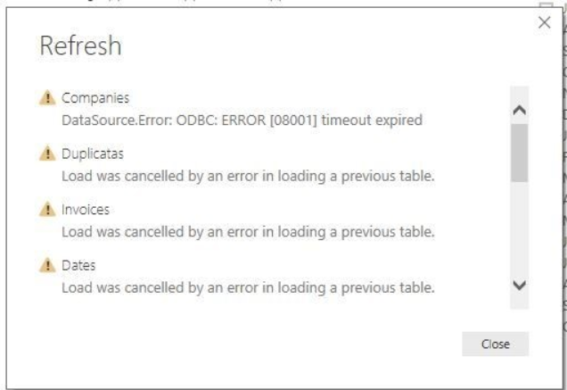
Erros possíveis
Tempo de consulta espirado
Tempo de limite expirou
Notes:
Esse tempo pode ser configurado pelo admin para evitar o monopólio dos recursos por apenas um usuário. Esses tempos limite podem ser configurados para qualquer intervalo de tempo, de cinco segundos a até 30 minutos ou mais.
Tempo expirado: Esse erro indica que você efetuou pull de muitos dados, de acordo com as políticas da sua organização. Os administradores incorporam essa política para evitar a lentidão de um aplicativo ou conjunto de dados.
Como resolver? Você pode resolver esse erro efetuando pull de menos colunas ou linhas em uma única tabela. Utilizar agrupamentos e agregação. Junção de tabelas para reduzir a carga de processamento da tool.
Contudo, entenda que quanto mais complexa sua query mais processamento e tempo para recuperar os dados. Podendo aumentar o tempo de implementação

Slide 29
Erros possíveis
O que fazer?
“Se você precisar das linhas, das colunas e da complexidade, considere obter pequenas partes de dados e, em seguida, juntá-las novamente usando o Power Query.”
Microsoft
Notes:
Por exemplo, você pode combinar metade das colunas em uma consulta e a outra metade em uma consulta diferente. O Power Query pode mesclar essas duas consultas novamente depois que você terminar.

Slide 30
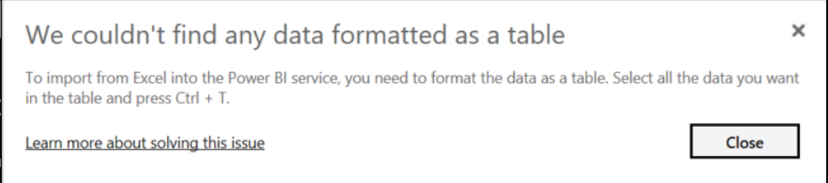
Erros possíveis
Tempo de limite expirou
Notes:
Ocasionalmente, você pode encontrar o erro "Não foi possível localizar nenhum dado formatado como uma tabela" ao importar dados do Microsoft Excel.
Abra sua pasta de trabalho do Excel e realce os dados que você deseja importar.
Pressione o atalho de teclado CTRL-T. A primeira linha provavelmente será o cabeçalho das colunas.
Verifique se os cabeçalhos de coluna refletem como você deseja nomear suas colunas. Em seguida, tente importar os dados do Excel novamente. Desta vez, isso deverá funcionar.

Slide 31
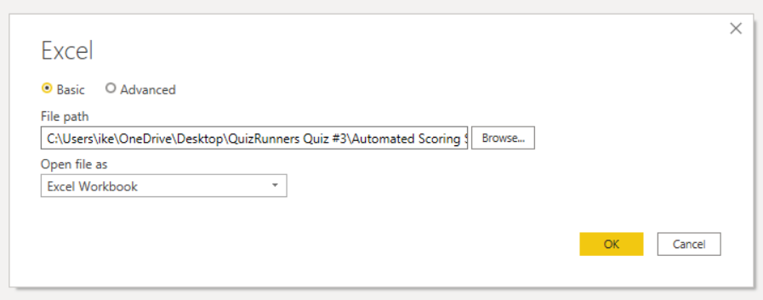
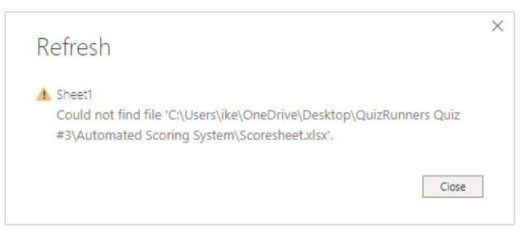
Erros possíveis
Falha no arquivo
Notes:
Ocasionalmente, você pode encontrar o erro "Não foi possível localizar nenhum dado formatado como uma tabela" ao importar dados do Microsoft Excel.
Normalmente, esse erro é causado pela mudança de local do arquivo ou pela alteração das permissões do arquivo. Se a causa for a primeira, você precisará localizar o arquivo e alterar as configurações de origem.
Abra o Power Query selecionando o botão Transformar Dados no Power BI.
Realce a consulta que está criando o erro.
À esquerda, em Configurações de Consulta, selecione o ícone de engrenagem ao lado de Origem.

Slide 32
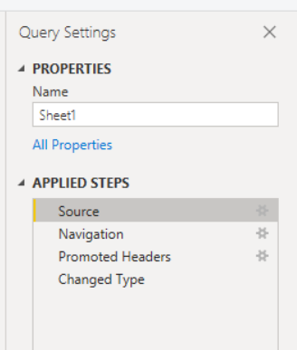
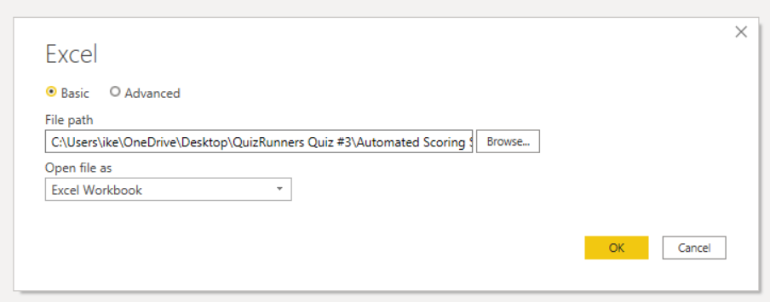
Erros possíveis
Falha no arquivo
Notes:
Ocasionalmente, você pode encontrar o erro "Não foi possível localizar nenhum dado formatado como uma tabela" ao importar dados do Microsoft Excel.
Normalmente, esse erro é causado pela mudança de local do arquivo ou pela alteração das permissões do arquivo. Se a causa for a primeira, você precisará localizar o arquivo e alterar as configurações de origem.
Abra o Power Query selecionando o botão Transformar Dados no Power BI.
Realce a consulta que está criando o erro.
À esquerda, em Configurações de Consulta, selecione o ícone de engrenagem ao lado de Origem.

Slide 33


Erros possíveis
Erro de tipo de dados
Colunas em branco
Erro de interpretação
Resolução centrada nos dados
SELECT CustomerPostalCode FROM Sales.Customers
SELECT CAST(CustomerPostalCode as varchar(10)) FROM Sales.Customers
Notes:
Ao especificar o tipo correto na fonte de dados, você elimina muitos desses erros comuns de fonte de dados. Para aqueles erros não contemplados o que fazemos é uma pesquisa dentro da documentação da Microsoft.

Slide 34
Hands On! Coletando dados do Github
“Falar é fácil.
Mostre-me o código!”
Linus Torvalds

Slide 35
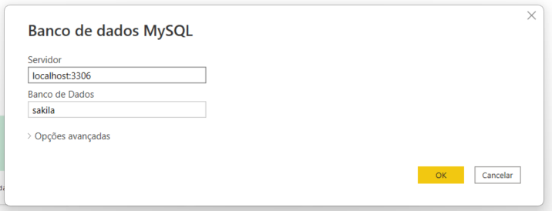
Integrando com MySQL
Instale o Conector MySQL
Obter dados
Banco de Dados MySQL
Forneça os dados de login
Notes:
Ao especificar o tipo correto na fonte de dados, você elimina muitos desses erros comuns de fonte de dados. Para aqueles erros não contemplados o que fazemos é uma pesquisa dentro da documentação da Microsoft.

Slide 36
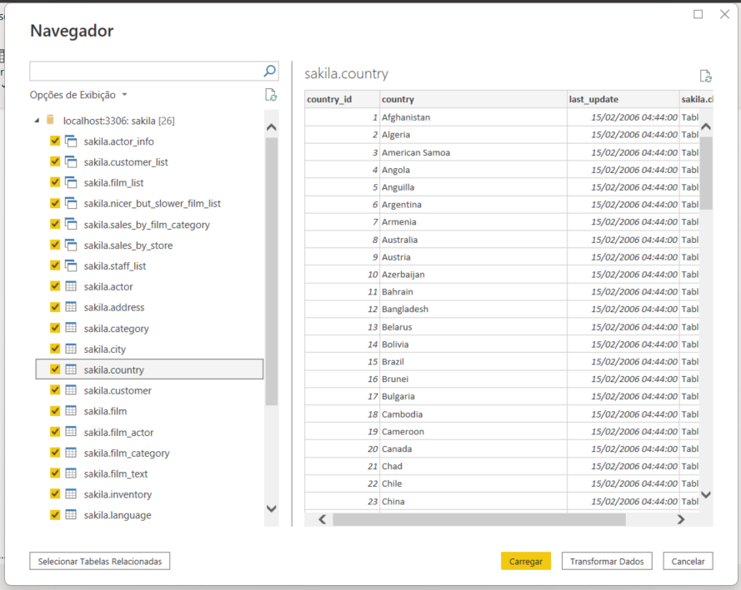
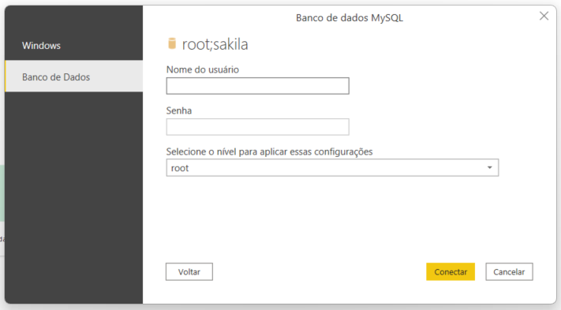
Integrando com MySQL
Notes:
Ao especificar o tipo correto na fonte de dados, você elimina muitos desses erros comuns de fonte de dados. Para aqueles erros não contemplados o que fazemos é uma pesquisa dentro da documentação da Microsoft.

Slide 37
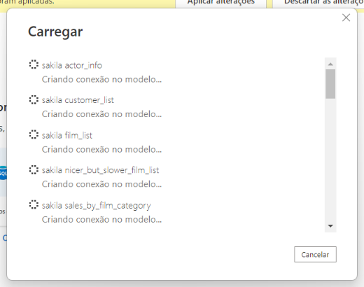
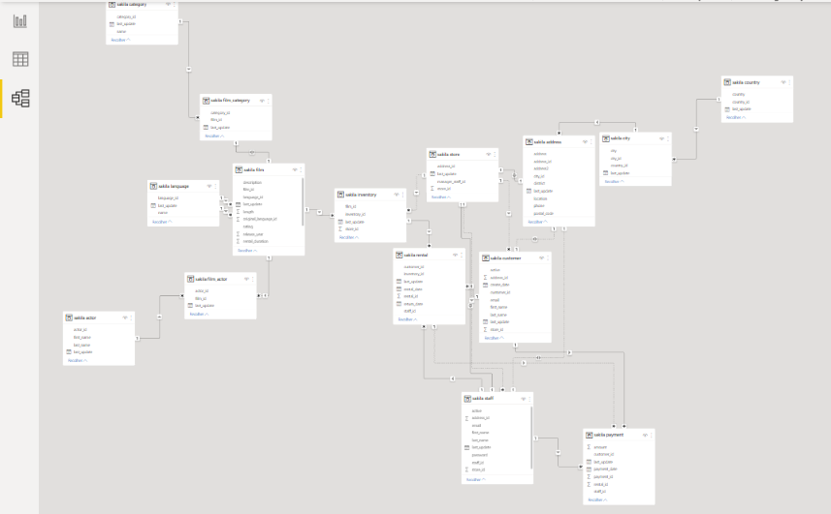
Integração
Notes:
Ao especificar o tipo correto na fonte de dados, você elimina muitos desses erros comuns de fonte de dados. Para aqueles erros não contemplados o que fazemos é uma pesquisa dentro da documentação da Microsoft.

Slide 38
Links úteis
https://dev.mysql.com/downloads/connector/net/
https://learn.microsoft.com/pt-br/training/modules/get-data/
dataset_powerbi
Notes:
Indicador de performance
Progresso e quanto a empresa está nos trilhos
KPIs para cada Setor

